Slide 1
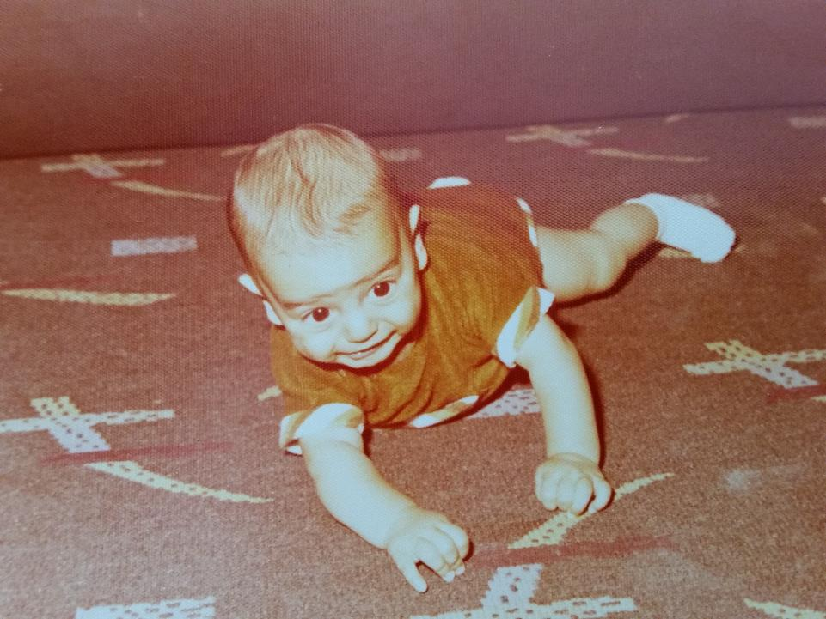
מפגש רשת קריסי ערן ERAN KARISI
08 FEB’ 1975

Slide 2
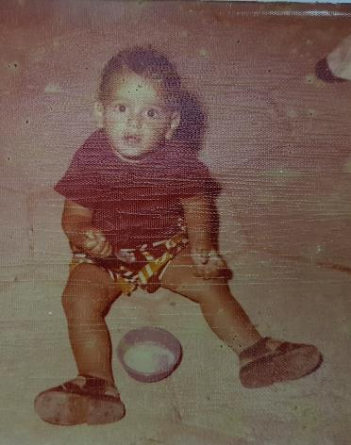
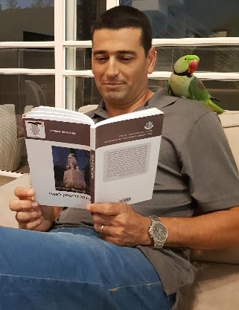
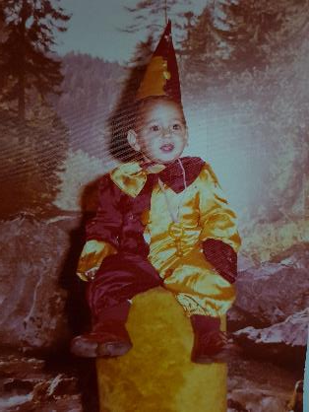
Lapid
Modiin
Tel Aviv
Ashkelon
Ashkelon
Idf
Idf
Idf
Idf
Jerusalem

Slide 3
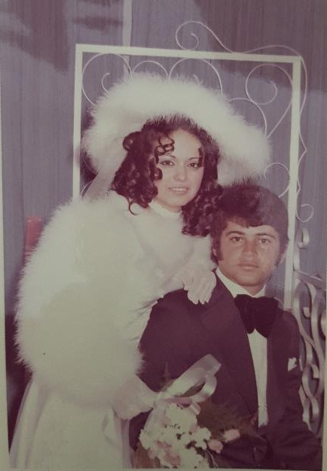
Ashkelon
1974-1981

Slide 4
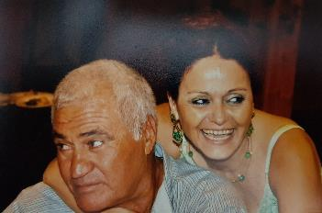
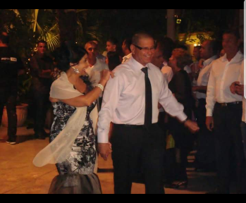
Ashkelon
1986
1985

Slide 5
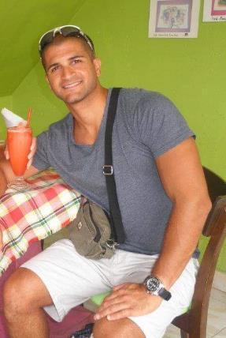
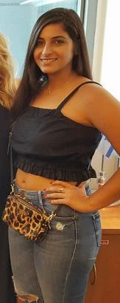
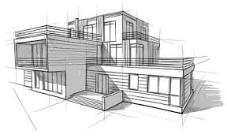
Ashkelon
1985
Karisi

Slide 6
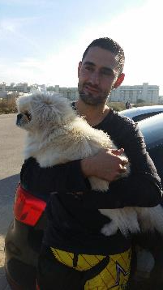
Ashkelon
1986
Shahar
$$$
$$$

Slide 7
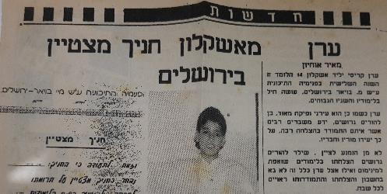
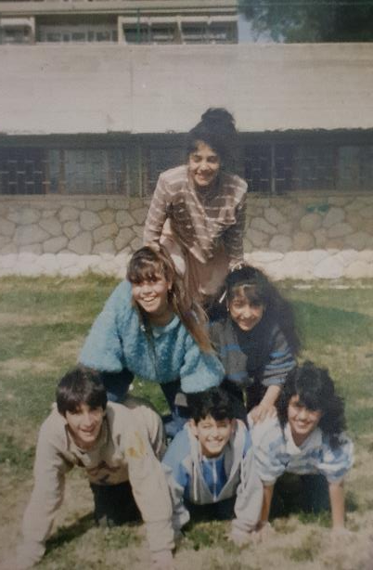
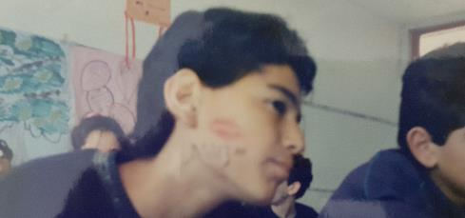
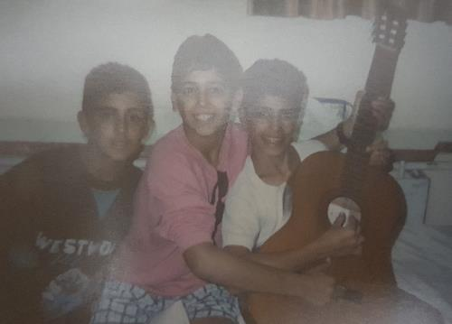
Ashkelon
Ashkelon
Jerusalem

Slide 8
Ashkelon
Ashkelon
Idf
Jerusalem
10 AUG’ 1993

Slide 9
Tel Aviv
Ashkelon
Ashkelon
Idf
Jerusalem

Slide 10
Tel Aviv
Ashkelon
Ashkelon
Idf
Jerusalem

Slide 11
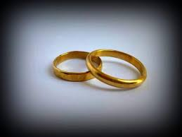
Modiin
Tel Aviv
Ashkelon
Ashkelon
Idf
Idf
Jerusalem
22 AUG’ 2003

Slide 12
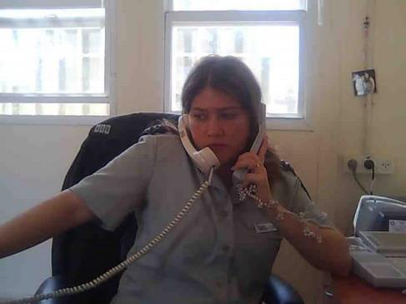
Modiin
Tel Aviv
Ashkelon
Ashkelon
Liron
Idf
Idf
Jerusalem

Slide 13
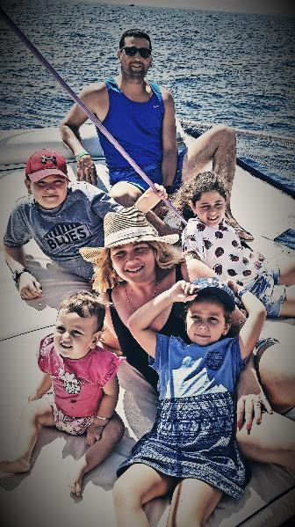
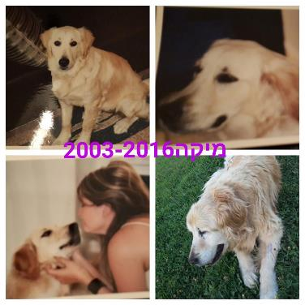
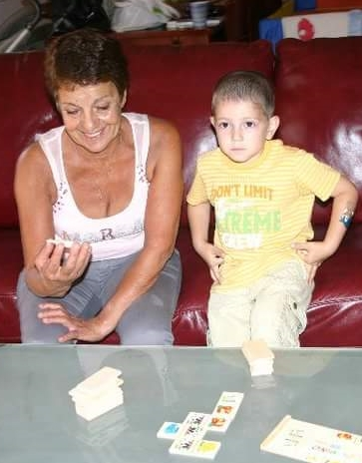
Lapid
Modiin
Tel Aviv
Ashkelon
Ashkelon
Idf
Idf
Idf
Idf
Jerusalem

Slide 14
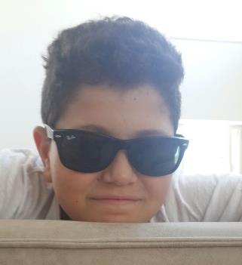
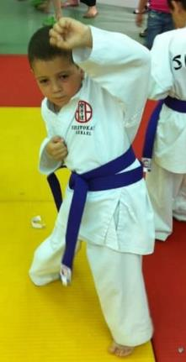
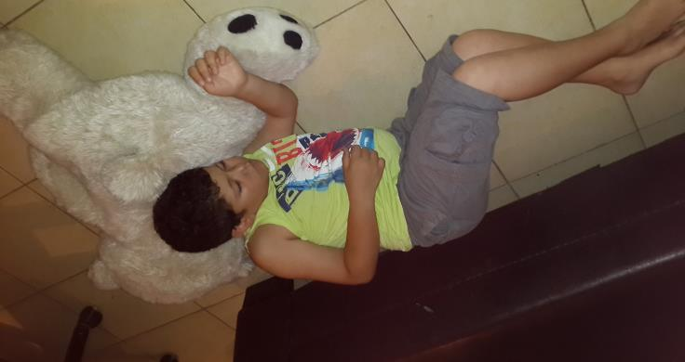
Lapid
Modiin
Tel Aviv
Ashkelon
Ashkelon
Shahar
Idf
Idf
Idf
Jerusalem
2005

Slide 15
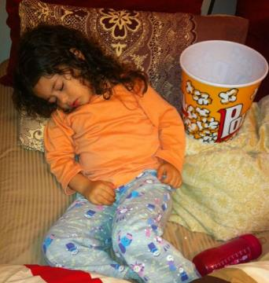
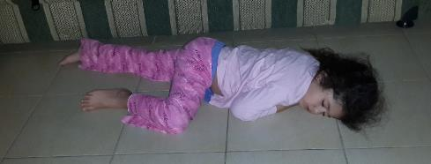
Lapid
Modiin
Tel Aviv
Ashkelon
Ashkelon
Noam
Idf
Idf
Idf
Jerusalem
2009

Slide 16
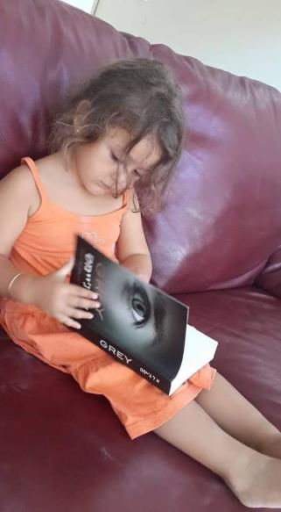
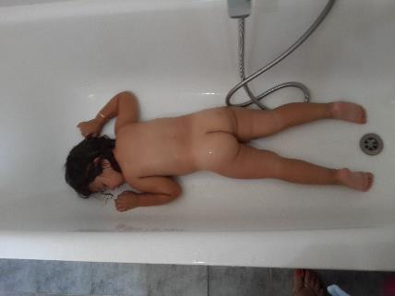
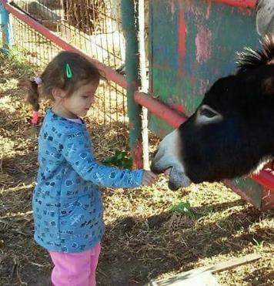
Lapid
Modiin
Tel Aviv
Ashkelon
Ashkelon
Roni
Idf
Idf
Idf
Jerusalem
2013

Slide 17
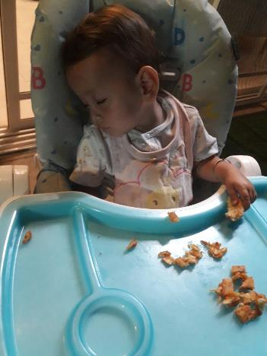
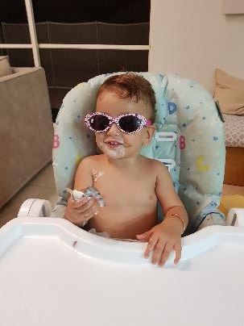
Lapid
Modiin
Tel Aviv
Ashkelon
Ashkelon
Ella
Idf
Idf
Idf
Jerusalem
2016

Slide 18
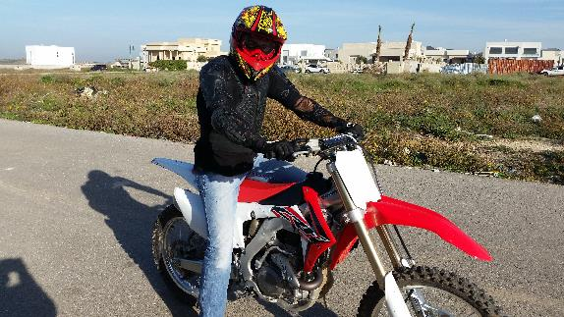
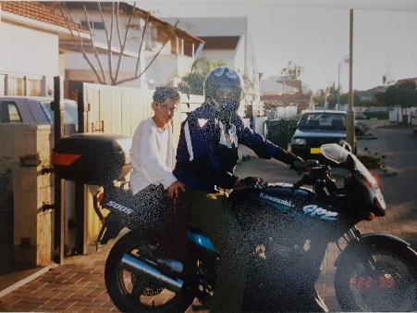
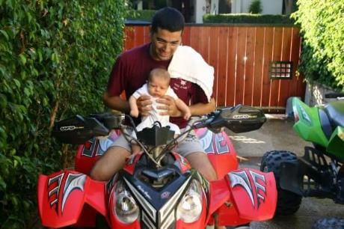
Hobbies

Slide 19
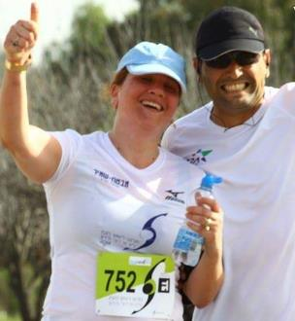
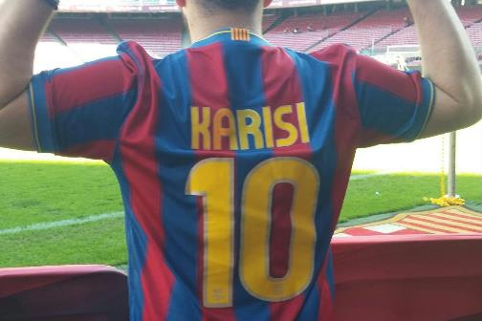
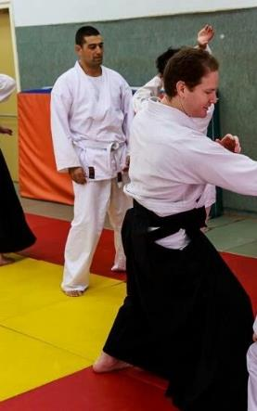
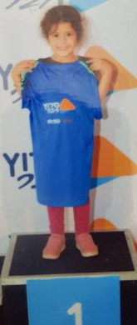
Hobbies

Slide 20
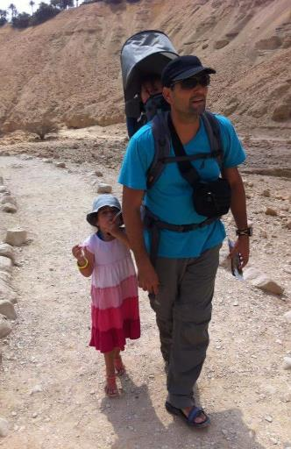
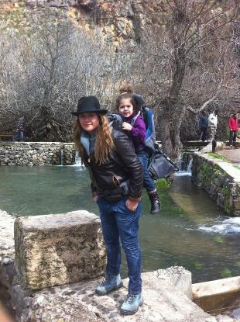
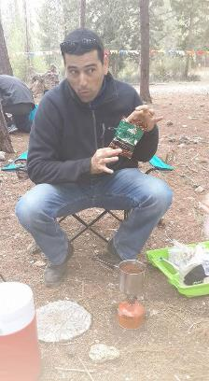
Hobbies

Slide 21
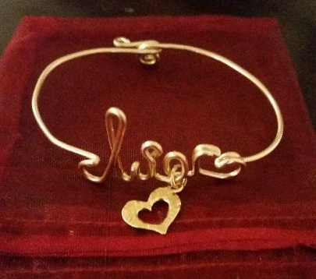
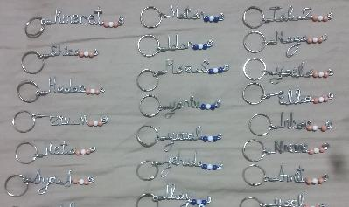
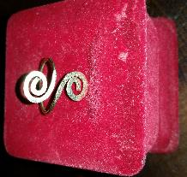
Hobbies

Slide 22
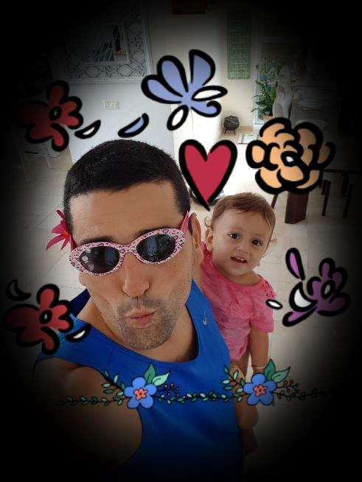
Thank you !

